Slide 1
FirebASE란 ?

Slide 2
목차
1. FIREBASE 개념
2. FIREBASE 사용법

Slide 3
FIREBASE 기능
Firebase는 개발자들이 안정적이고 확장 가능한 모바일 및 웹 애플리케이션을 구축하기 위해 사용되는 백엔드 개발 플랫폼입니다. 구글이 제공하는 Firebase는 클라우드 기반의 서비스 모음으로, 앱 개발에 필요한 다양한 기능과 도구를 제공합니다.

Slide 4
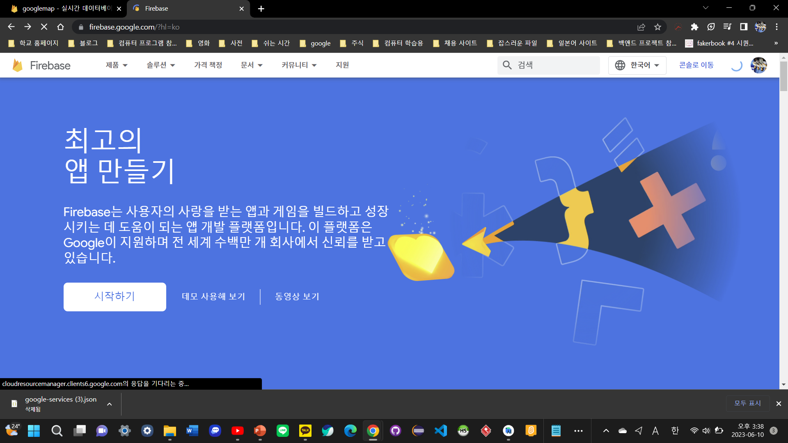
FireBase 사용법
1.파이어베이스 사이트로 들어갑니다. 들어가면, 아래와 같은 화면이 나옵니다.
2. →가 가리키는 시작하기를 누릅니다.

Slide 5
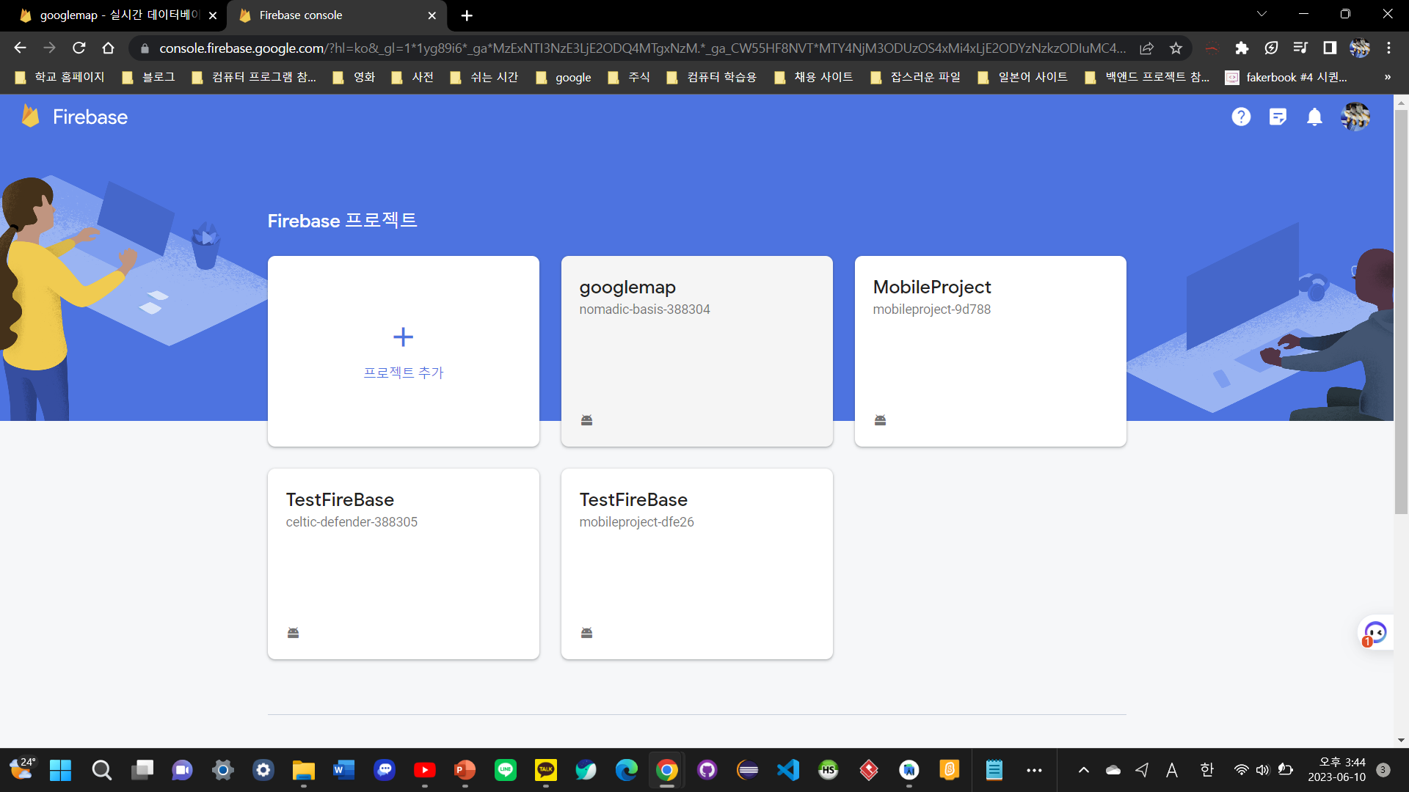
FIREBASE 사용법
시작하기를 누르면 이런 화면이 나옵니다.
→가 가리키는 프로젝트 추가를 누르세요

Slide 6
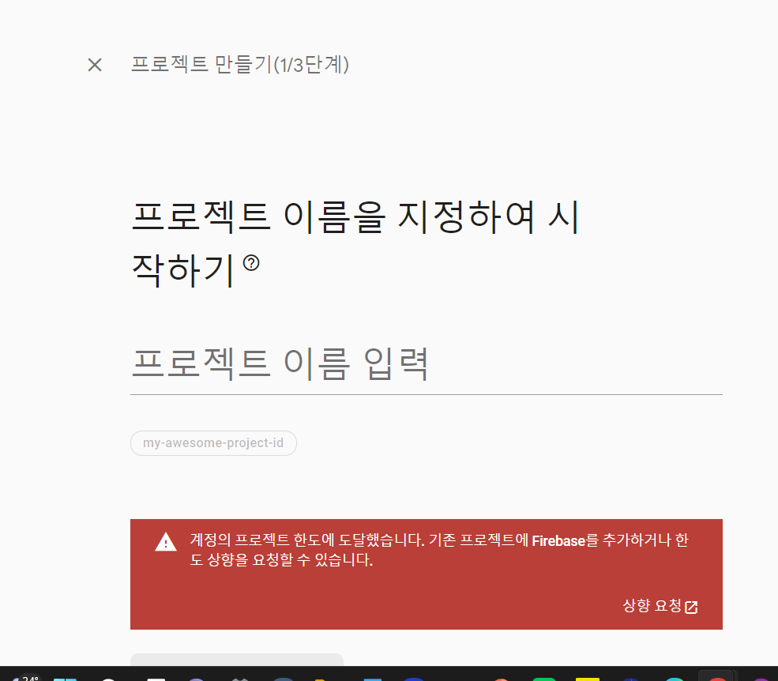
Firebase 사용 법
5페이지 화면인 프로젝트 추가를 누르면 이런 화면이 나옵니다.
→가 가리키는 ‘프로젝트 이름 입력’란에 프로젝트 명을 입력하세요

Slide 7
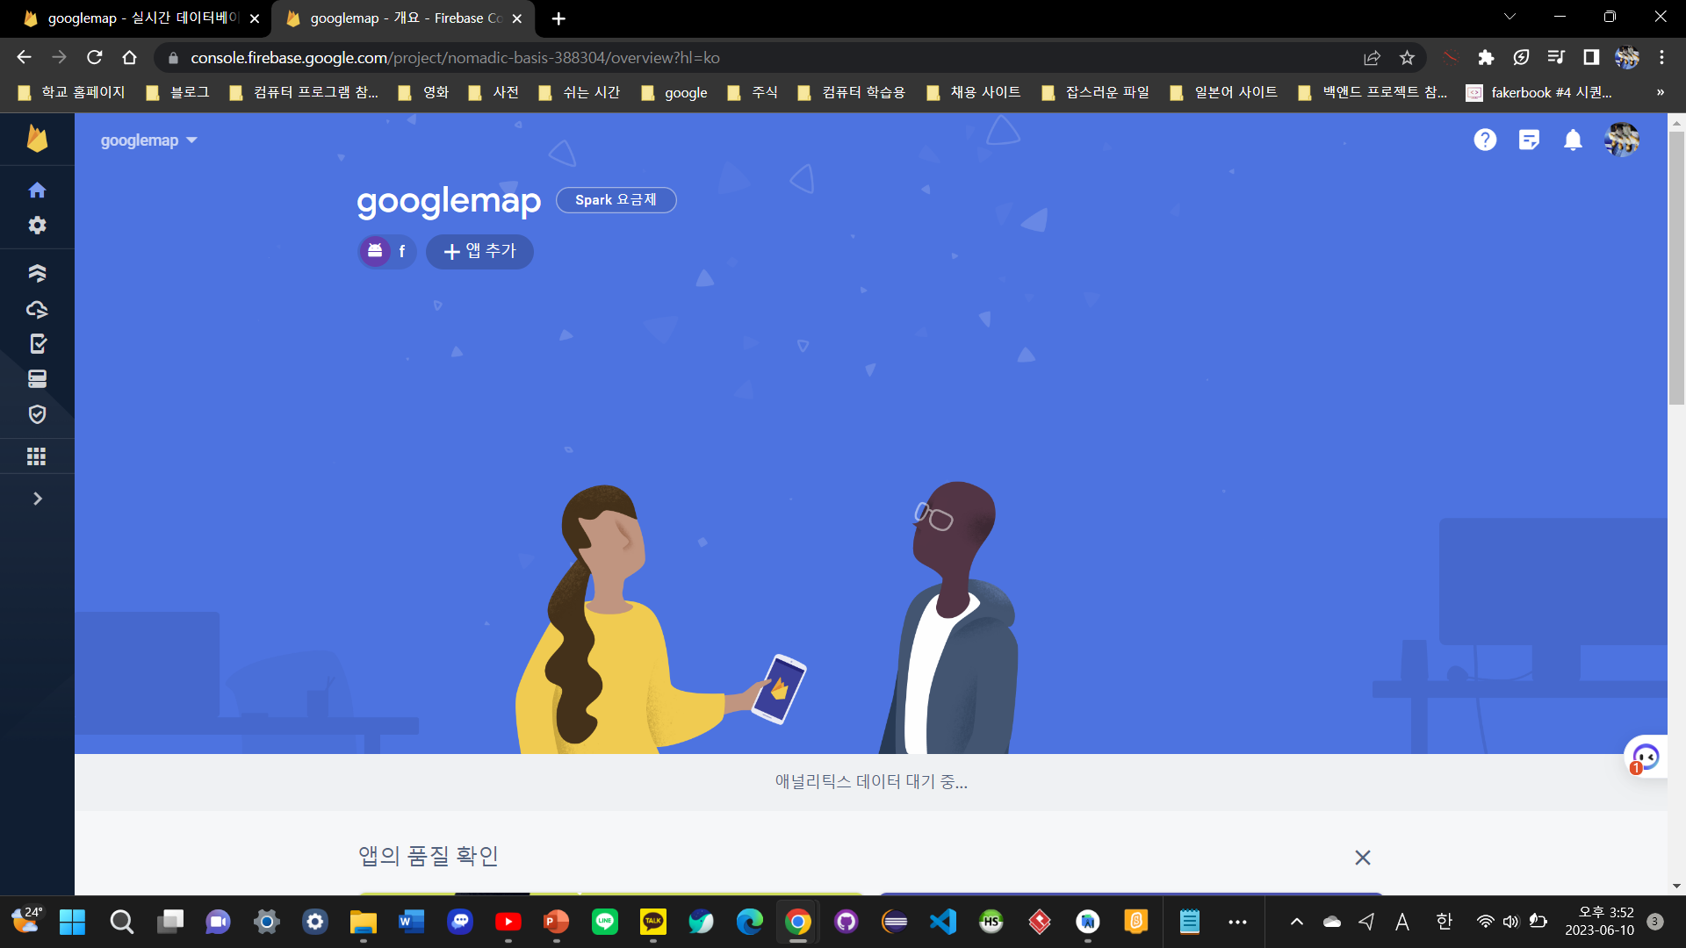
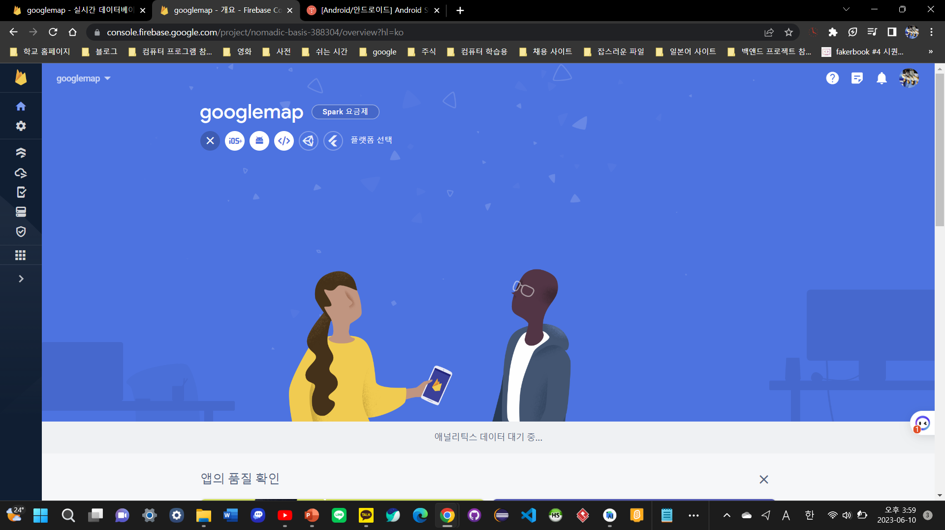
Firebase 사용 법
1.저는 googlemap이라는 프로젝트를 만들었습니다. 그리고, 속에 있는 앱 추가 버튼을 누릅니다.
2. 속에 있는 안드로이드 마크를 누릅니다.
☞저는 안드로이드 스튜디오로 만든 앱으로 연동 할 것이기 때문에 안드로이드 스튜디오 버튼을 누릅니다.

Slide 8
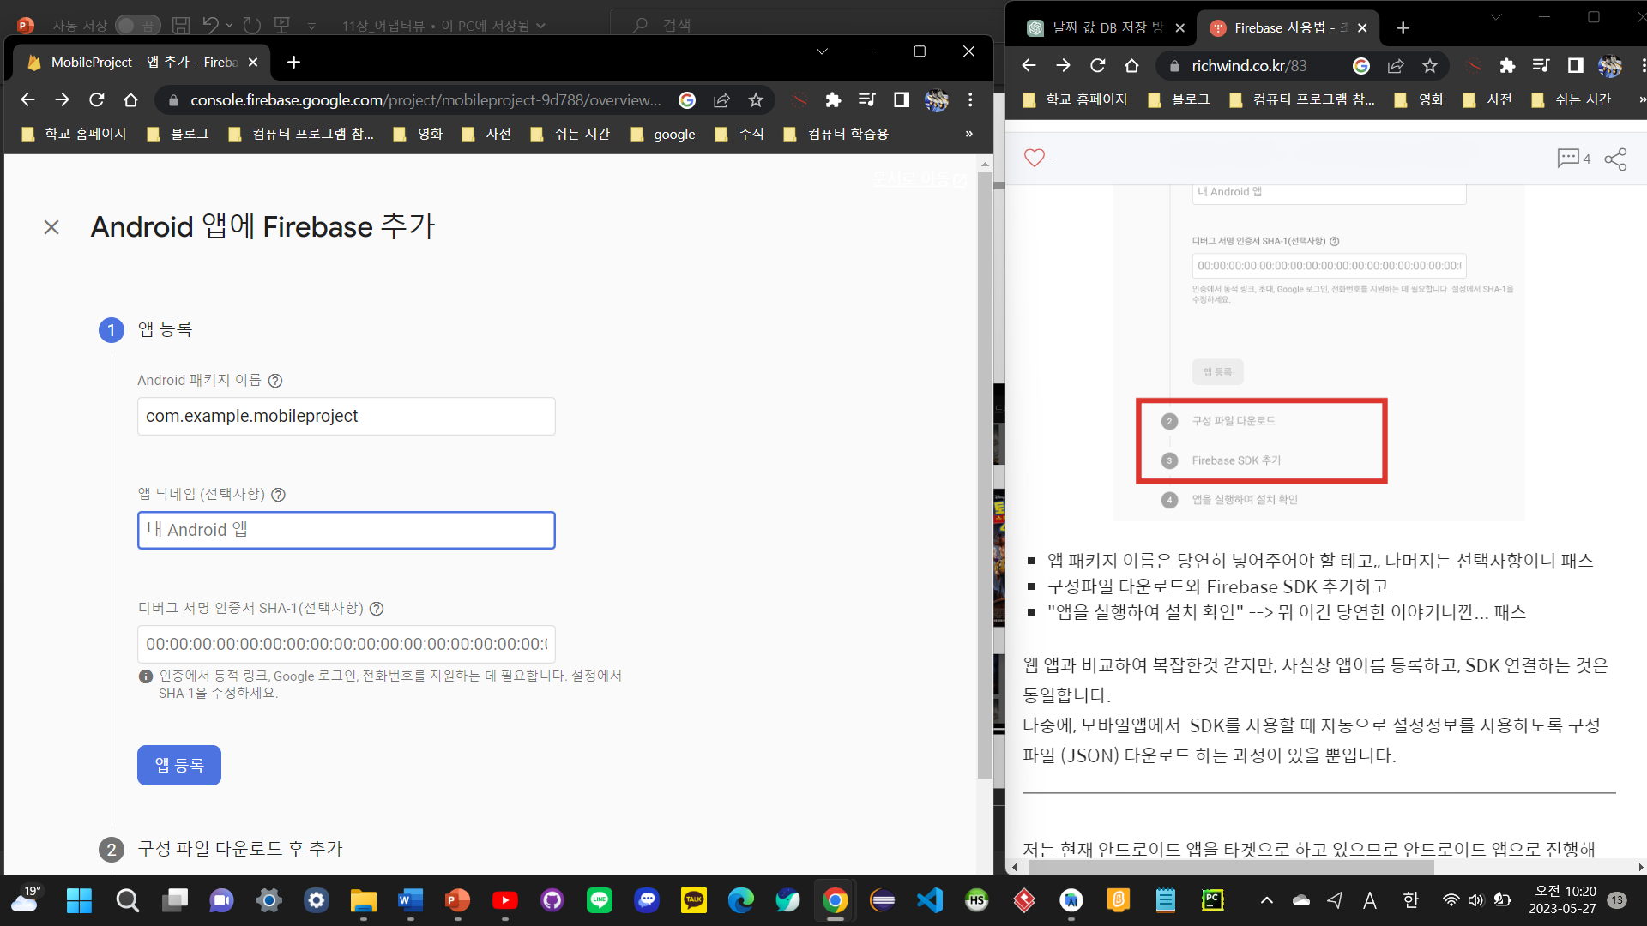
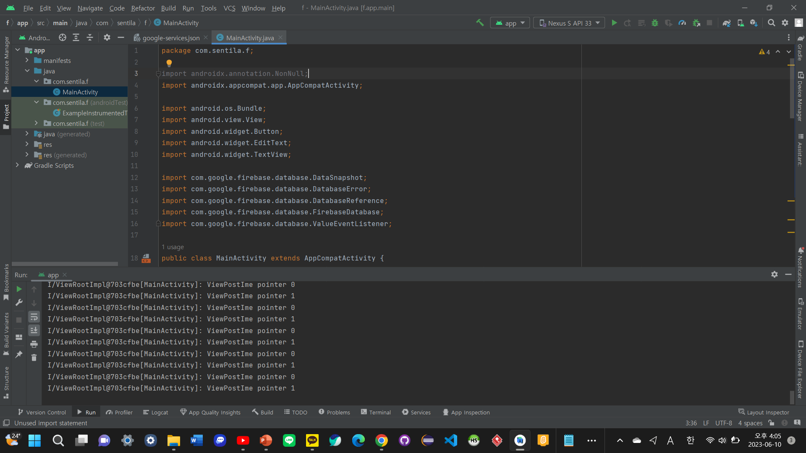
FIREBASE 사용법
7페이지 속 과정을 실행하면, 오른쪽과 같은 앱 등록 화면이 나옵니다.
Android 패키지 이름 속 입력란을 입력합니다.
저는 아랫 쪽 사진 속에 package com.sentila.f;라는 Android 패키지를 만들어서 Firebase추가 할 것이기 때문에
com.sentila.f를 입력합니다.

Slide 9
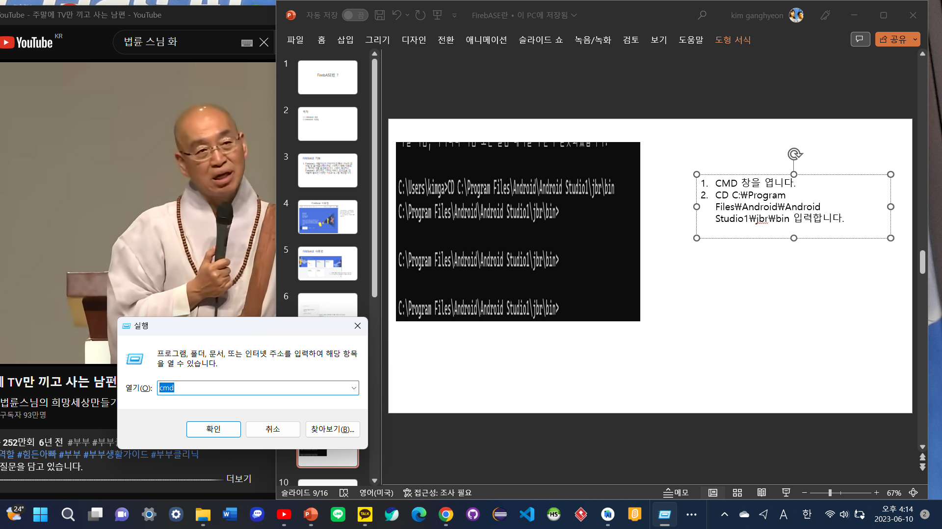
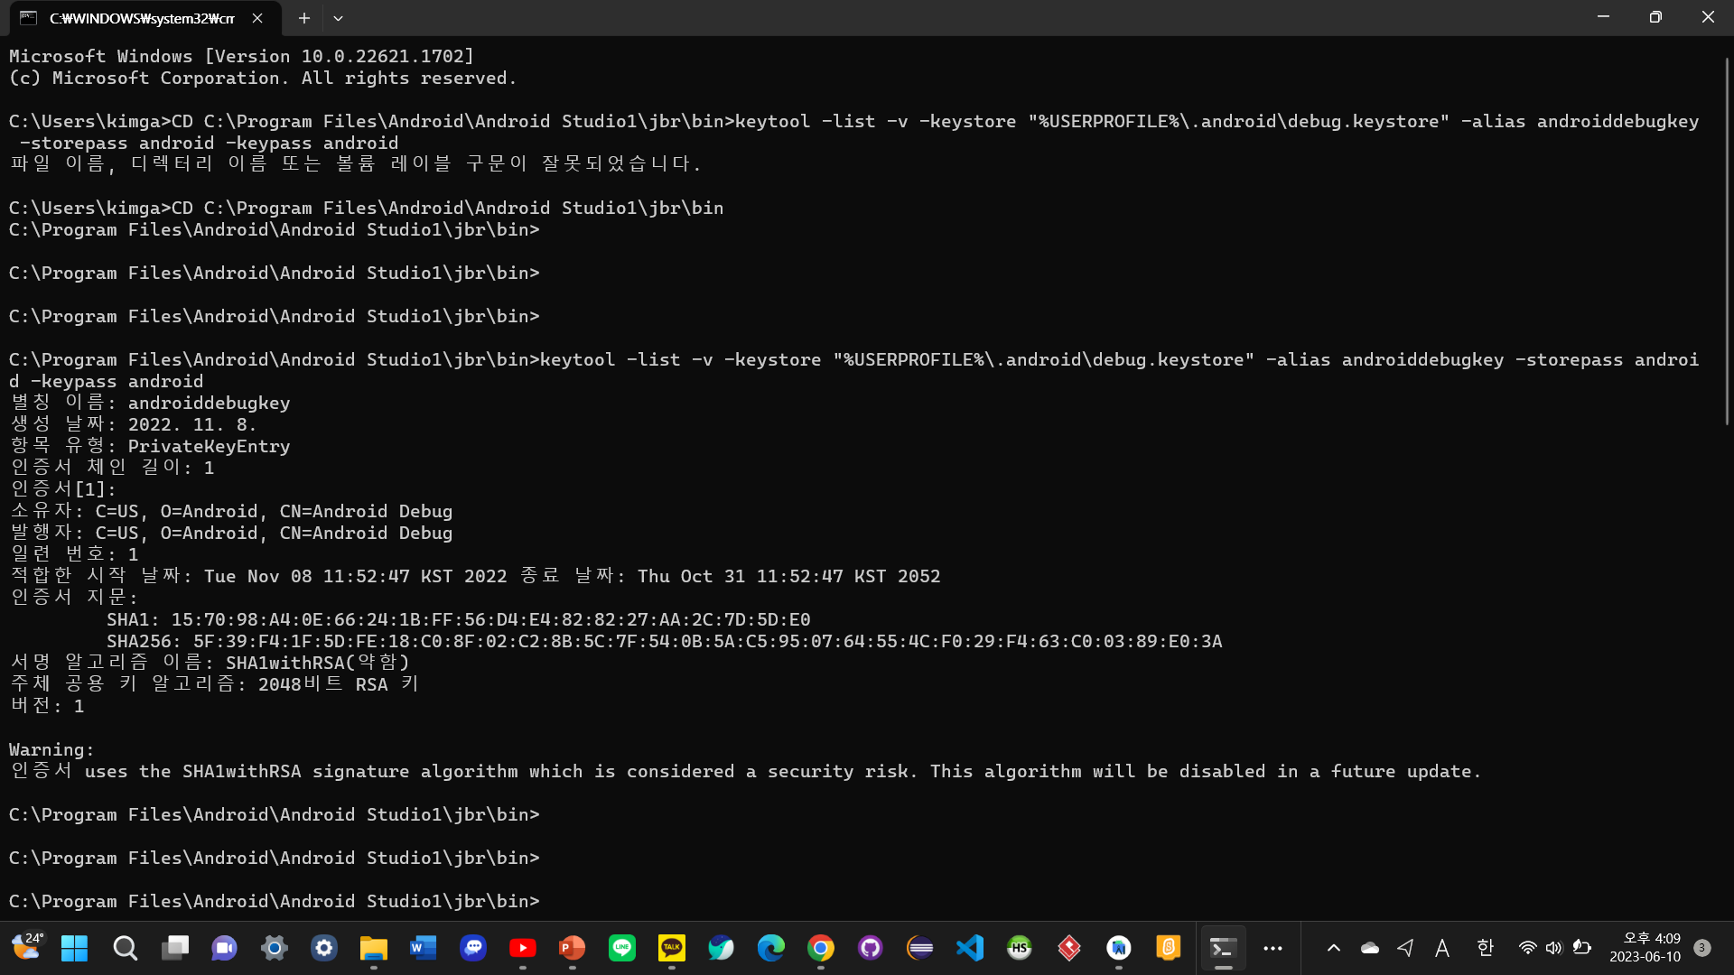
맨 위에 사진인 cmd를 입력해서 창을 엽니다.
창에 CD C:\Program Files\Android\Android Studio1\jbr\bin 입력합니다.

Slide 10
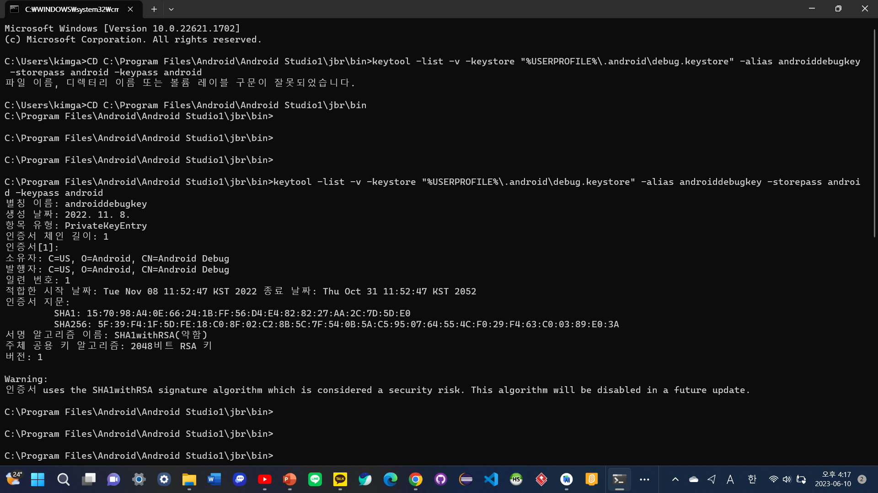
Firebase 사용 법
그 후 keytool -list -v -keystore "%USERPROFILE%\.android\debug.keystore" -alias androiddebugkey -storepass android -keypass android를 입력합니다.

Slide 11
FIREBASE 사용법
이전 페이지 속 복사해둔 SHA1이라는 인증서 지문을 디버그 서명 인증서 SHA-1(선택사항)에 붙여넣기합니다.
그리고 앱 등록을 합니다.

Slide 12
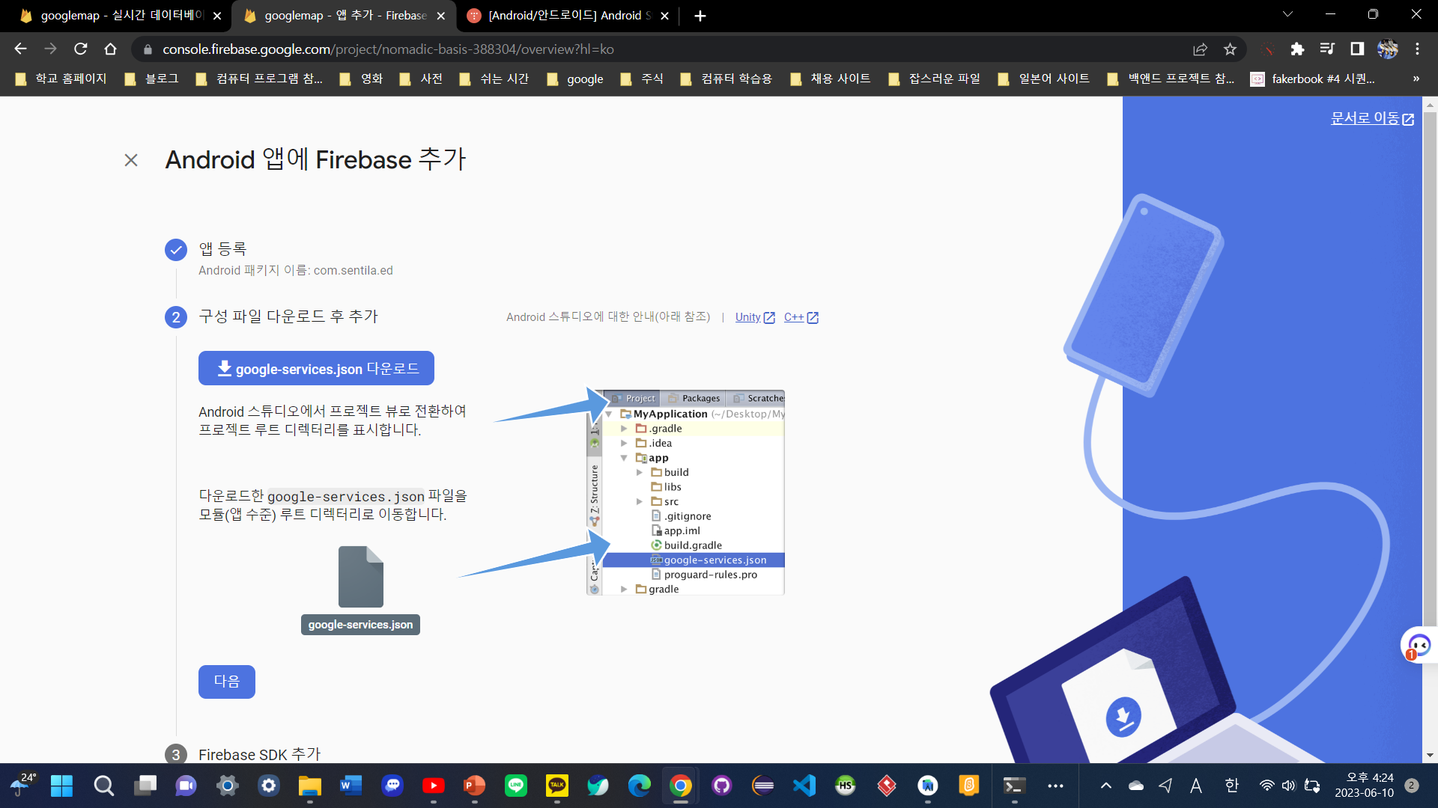
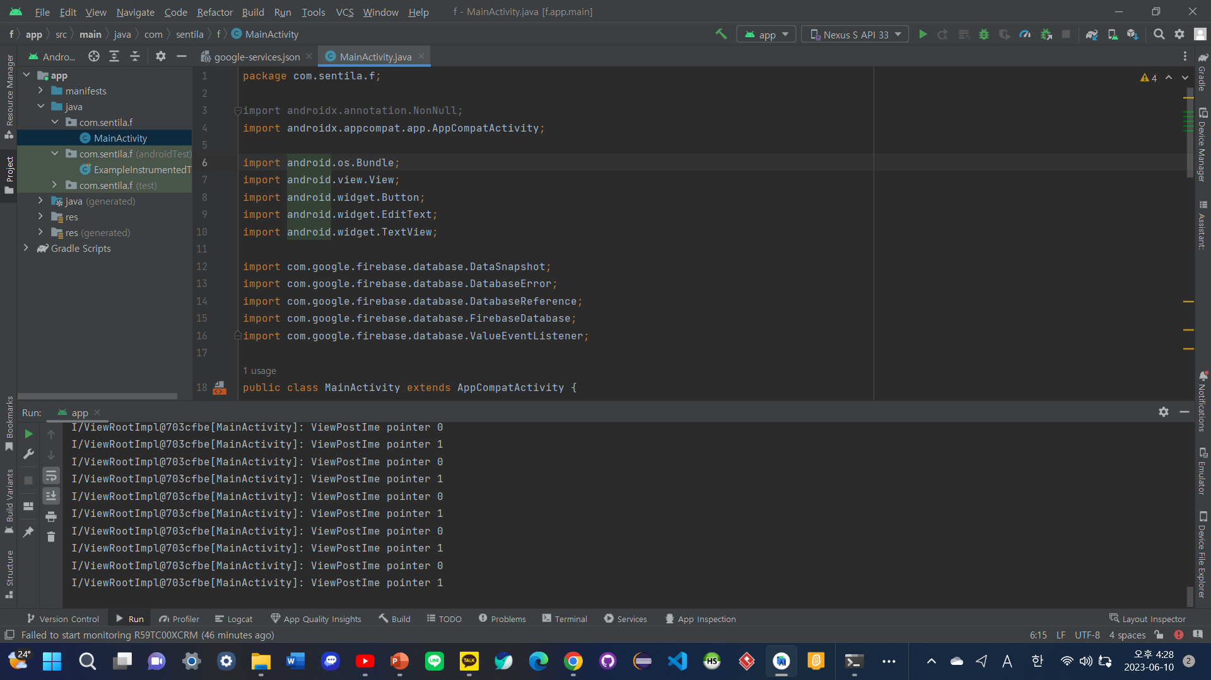
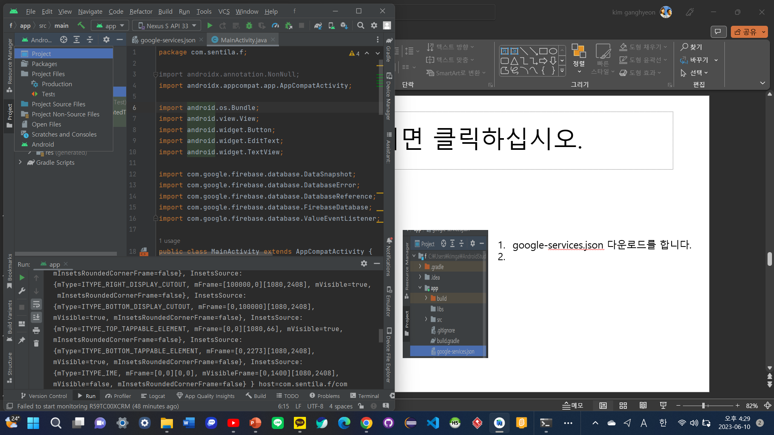
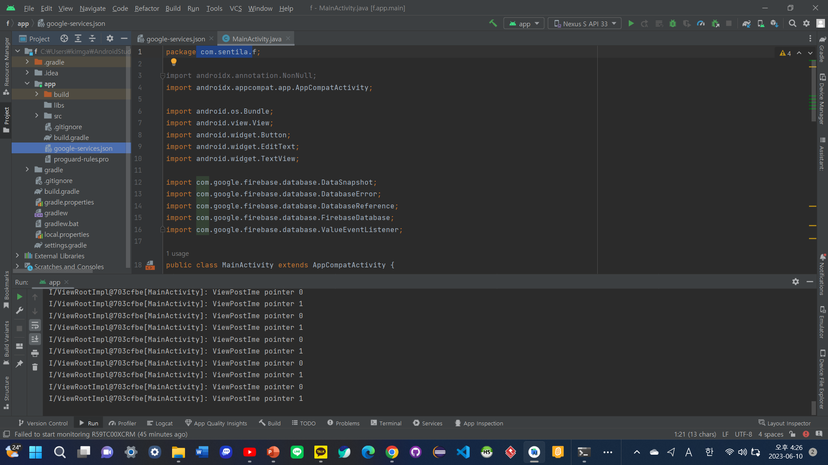
FIREBASE 사용법
1.맨 위쪽 사진 속
google-services.json
다운로드 버튼을 누릅니다.
2. 프로젝트를 만들면 , 두번째 사진처럼 만들어집니다.
Android에서 Project로 전환합니다.
3. Android를 누르면 세 번째 사진 처럼 메뉴가 나옵니다.
4. 맨 마지막 사진에서 Project가 나오고 google-services.json 이라는 파일을 속에
파일을 갖다 놓습니다.

Slide 13
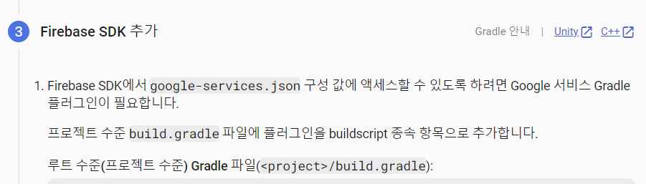
FIREBASE 사용법
사진 속에 있는 설명 처럼 build.gradle(Project.앱 명)
파일에 아래 코드를 추가합니다.
buildscript { repositories { google() jcenter() } dependencies { classpath 'com.google.gms:google-services:4.3.15' } }

Slide 14
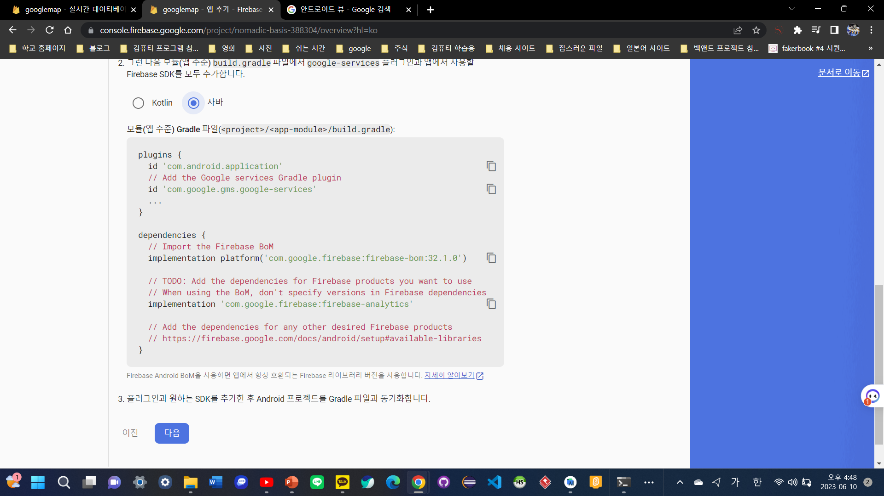
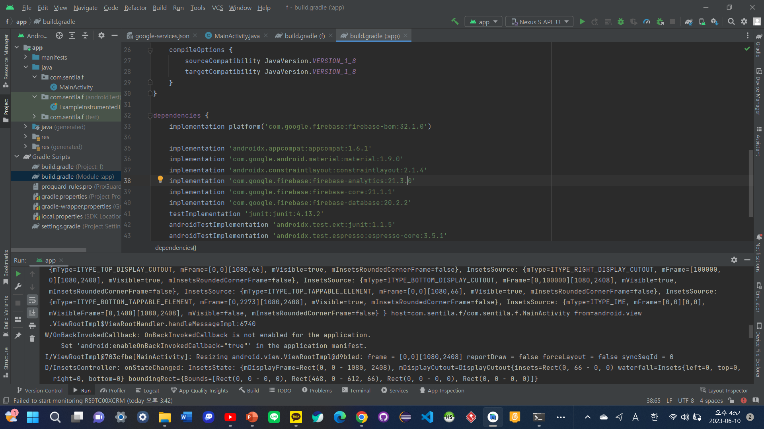
FIREBASE 사용법
사진 속에 있는 설명 처럼 build.gradle(Module.app) 파일에
plugins { }에 아래 코드를 추가합니다.
id 'com.google.gms.google-services’
dependencies { }에 아래 코드를 추가합니다.
implementation platform('com.google.firebase:firebase-bom:32.1.0’)
implementation 'com.google.firebase:firebase-analytics:21.3.0' implementation 'com.google.firebase:firebase-core:21.1.1' implementation 'com.google.firebase:firebase-database:20.2.2’
Sync now를 누릅니다.

Slide 15
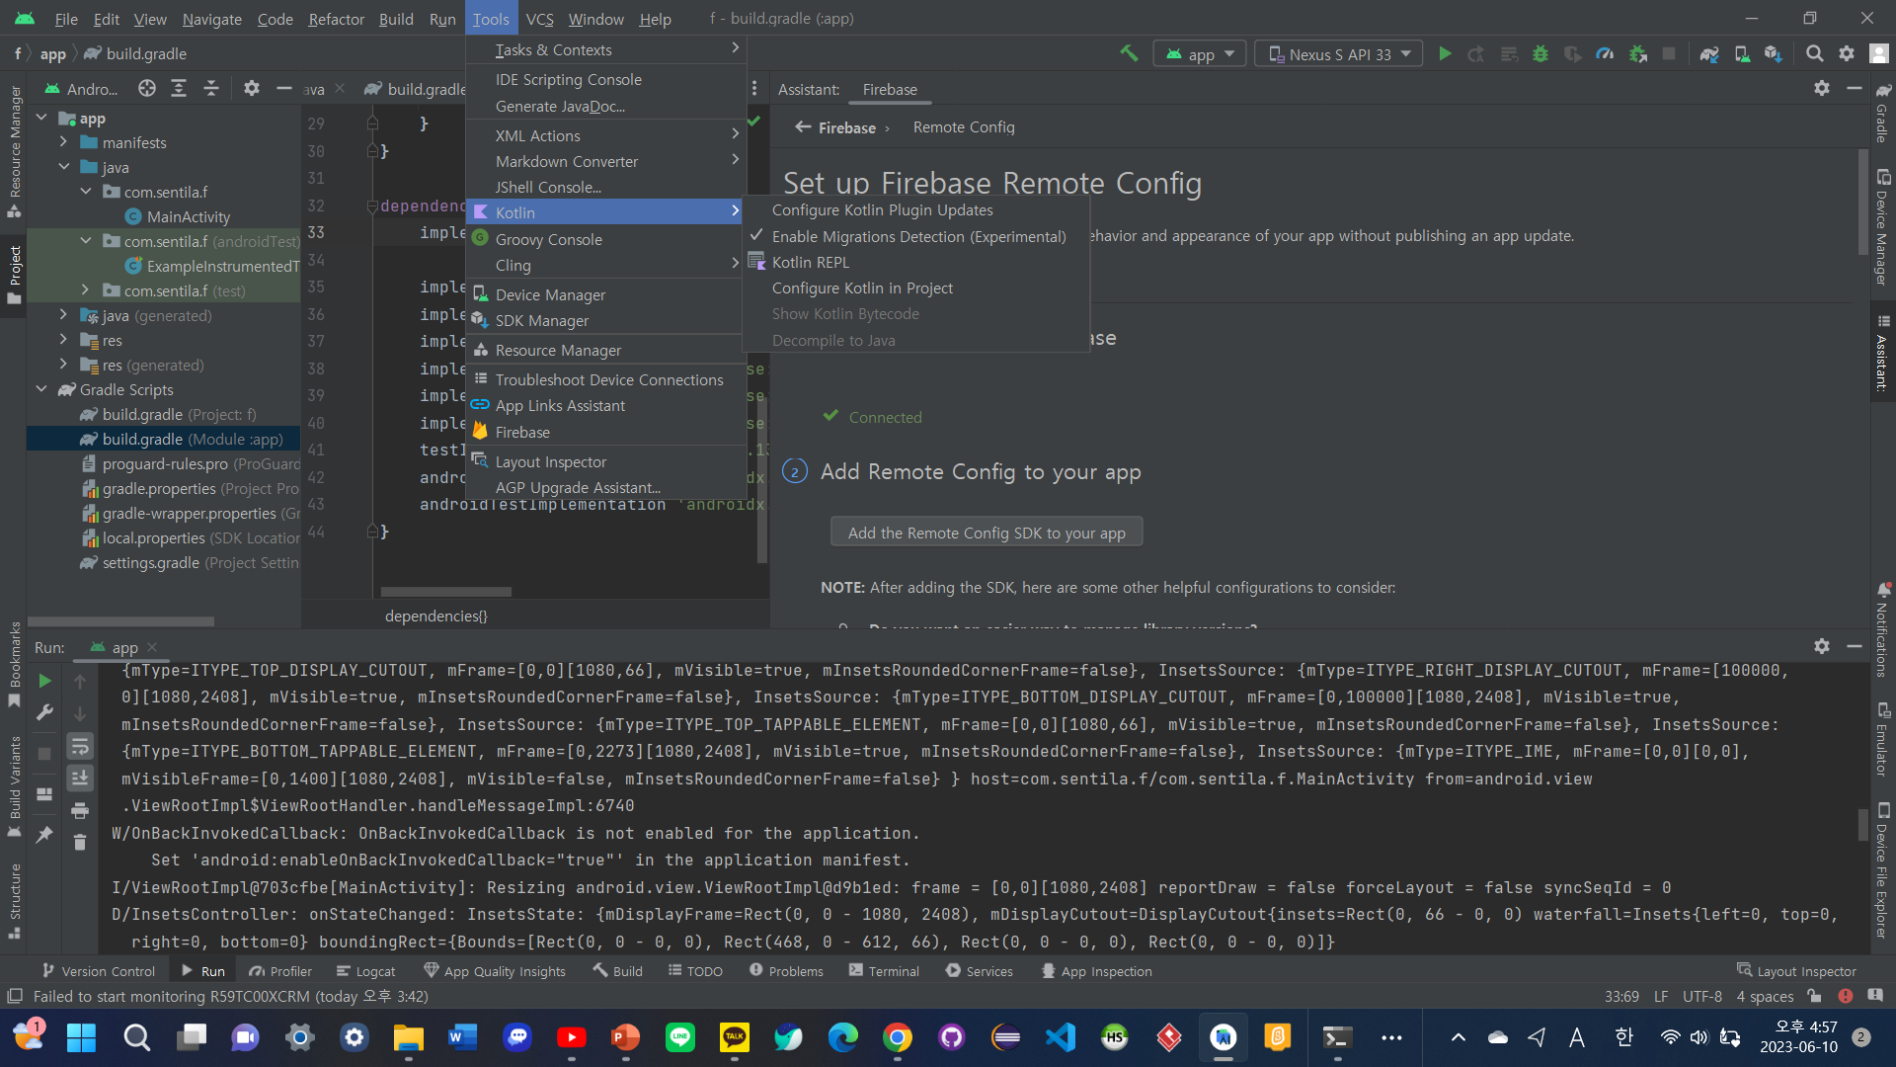
Firebase 사용 법
사진 속 Tools 메뉴를 누르고, Firebase를 누릅니다.

Slide 16
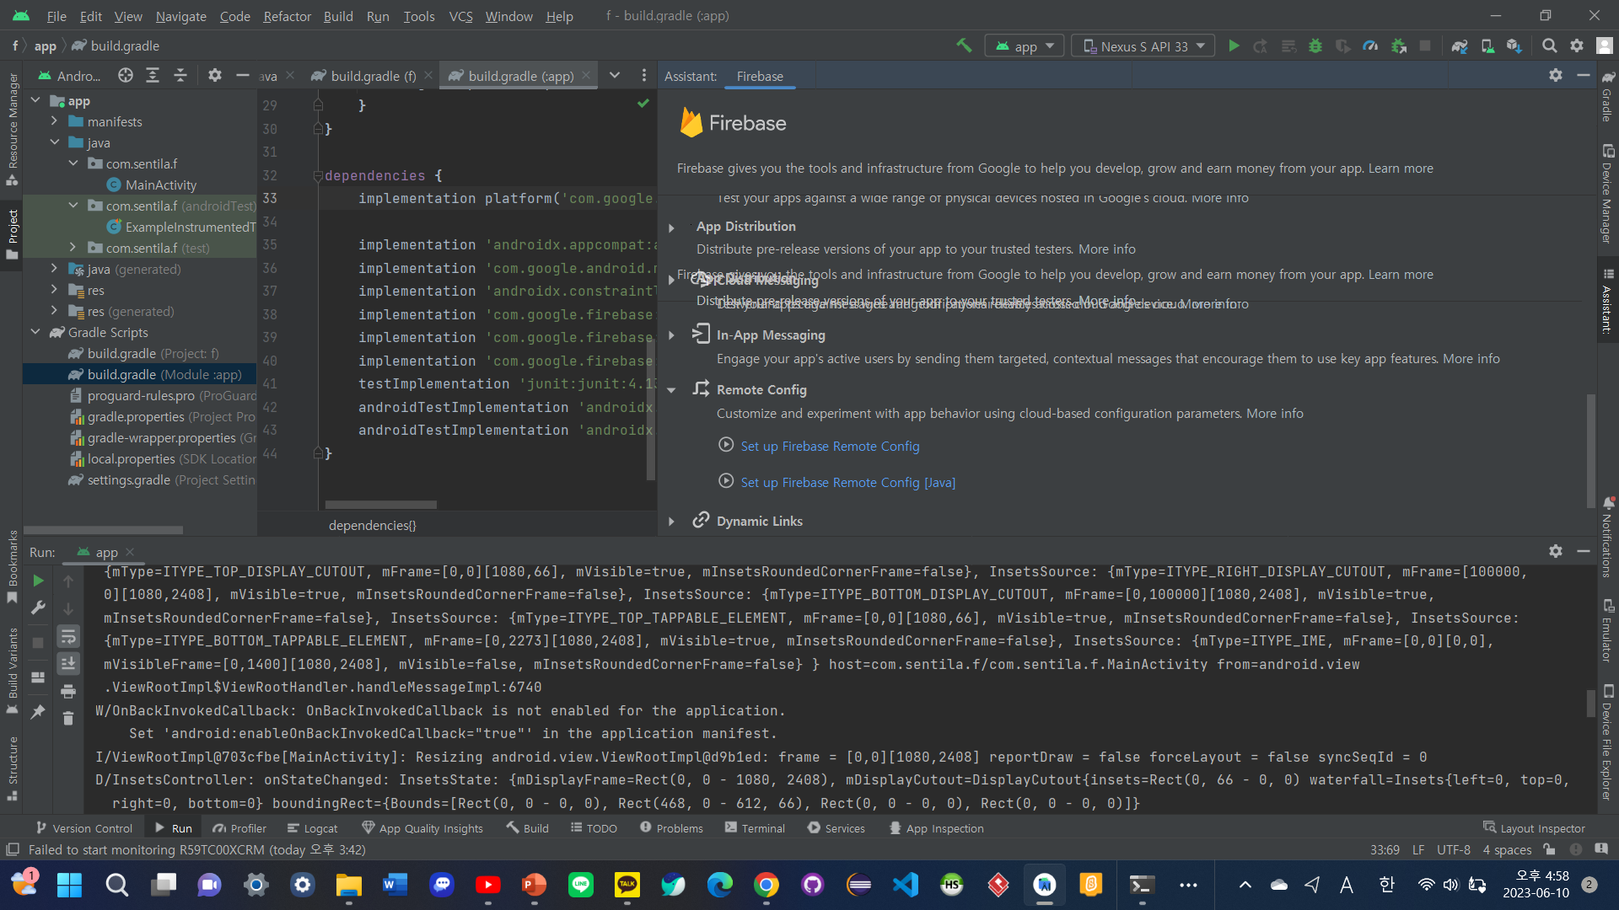
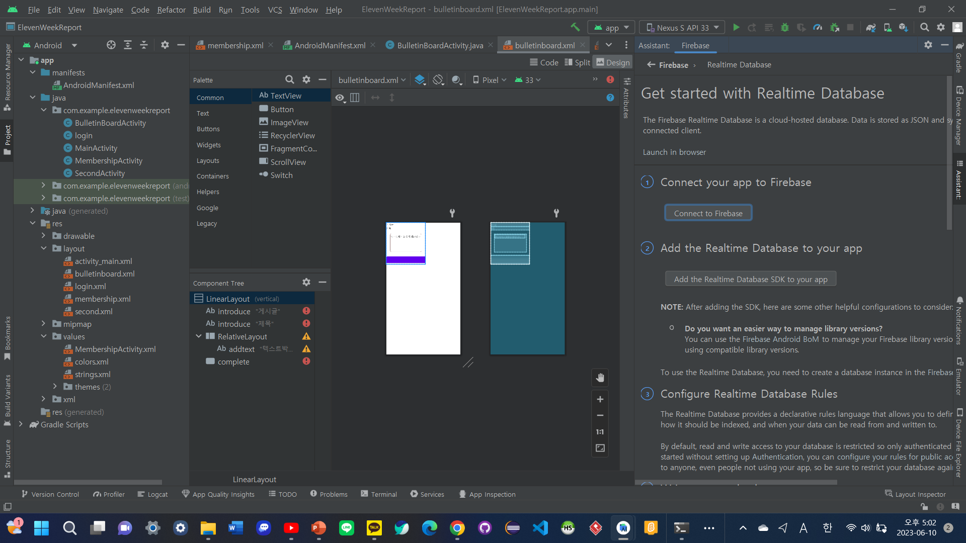
Firebase 사용 법
사진 속 RemoteConfig를 누릅니다.
화살표가 가리키는 사진 속 Connect to Firebase 버튼을 누릅니다.
그리고 Add the Realtime Database SDK to you app을 누릅니다.
이 두 가지를 누르면 제가 만든 프로젝트트를 선택해서 연동을 합니다.

Slide 17
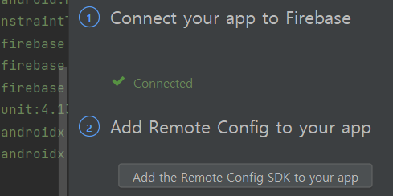
Firebase 사용 법
이전 페이지 속 과정을 실행하면 화면 사진 처럼 연결이 됐음을 알 수 있습니다.

Slide 18
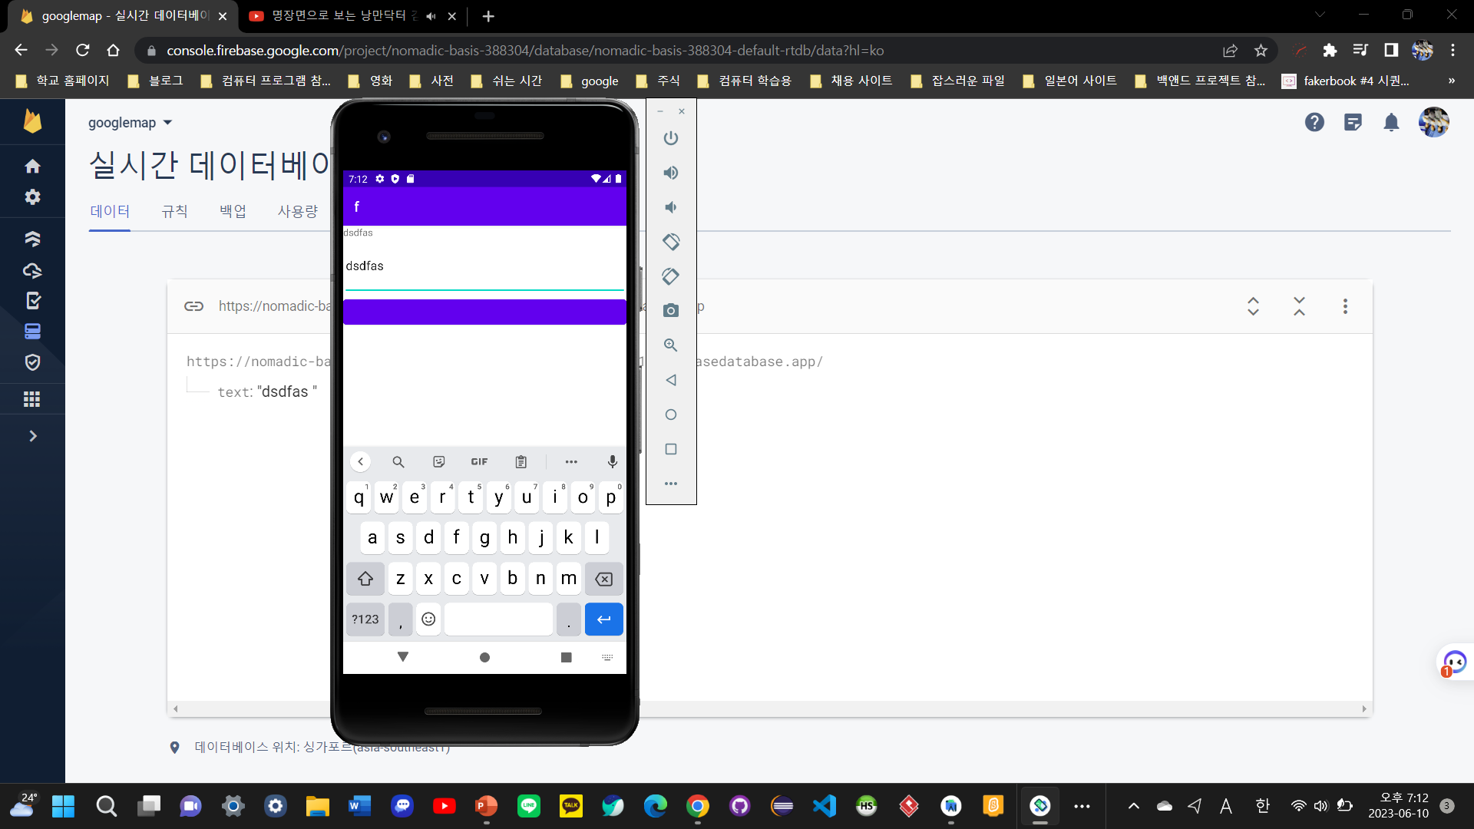
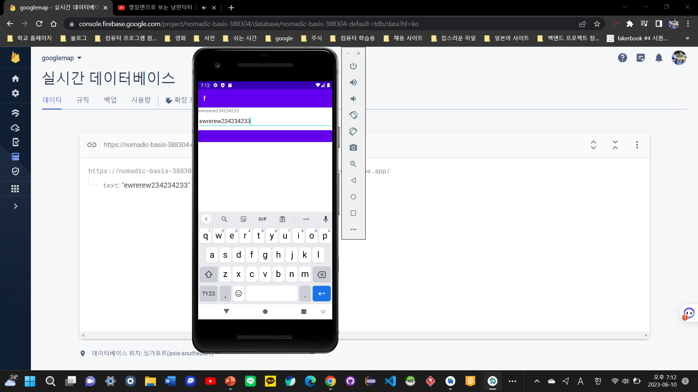
실행 결과를 확인하니 글자가 입력하니 똑같이 입력이 되었습니다. 이 화면에서는 Firebase와 연동되었다는 것을 알 수 있습니다.

